Slide 1
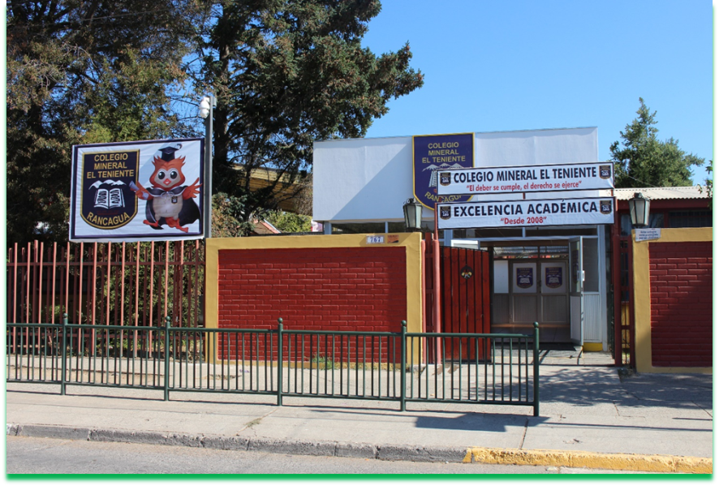
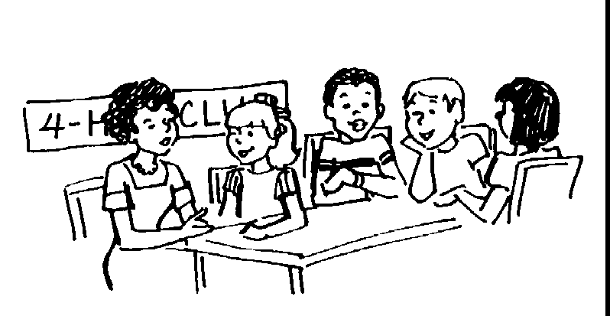
ASIGNATURA
RELIGIÓN
CLASE N° 13

Slide 2
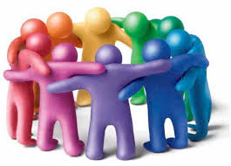
Material de apoyo Guía N° 13 Religión 5° Básico
DIOS SE DA A CONOCER
O.A: Identificar en algunas acciones la solidaridad que debemos tener con los demás para crear un mundo mejor.

Slide 6
